Slide 1
Divadlo v době národního obrození Mgr. Ludmila Růžičková
Střední průmyslová škola, Mladá Boleslav, Havlíčkova 456
CZ.1.07/1.5.00/34.0861
MODERNIZACE VÝUKY

Slide 2
Anotace
Předmět: český jazyk a literatura
Ročník: I. ročník SŠ
Tematický celek: Literatura od doby pobělohorské až po národní obrození
Klíčová slova: Bouda, Thám, Klicpera
Forma: výklad
Datum vytvoření: 18. 02. 2014

Slide 3
Divadlo v době národního obrození

Slide 4
1. etapa národního obrození
divadlo sehrává důležitou roli
- z jeviště zaznívá český jazyk
- šíří se myšlenky vlastenectví
- posiluje národní sebevědomí

Slide 5
v 70. letech 18. stol. česká představení pouze
v Kotcích – překlady z němčiny
ve Stavovském (pův. Nosticově) divadle
česká představení jen výjimečně, většinou odpoledne

Slide 6
v 80. letech 18. stol.
na Koňském trhu postaveno vlastenecké divadlo
BOUDA (1786-1789)
uváděny překlady světových klasiků
původní hry s vlasteneckým obsahem (veselohry, hry s historickým námětem )
např. Václav Thám – Břetislav a Jitka

Slide 7
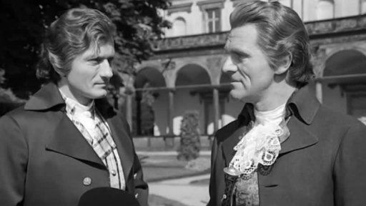
Václav THÁM
významná osobnost českého vlasteneckého života
organizátor, autor divadelních her
jedna z postav Jiráskova románu z doby národního obrození F. L. Věk
Obr.č.1
Radovan Lukavský v roli V. Tháma v televizním seriálu F. L. Věk (1971)

Slide 8
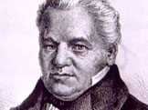
2. etapa národního obrození
Václav Kliment Klicpera
- působil jako profesor na gymnáziu v Hradci Králové (vliv na J. K. Tyla)
- psal veselohry, ve kterých hráli jeho žáci
- hry – Hadrián z Římsů
Divotvorný klobouk
Rohovín čtverrohý
Veselohra na mostě
Obr.č.2

Slide 9
Zdroje
SOCHROVÁ, M. KOMPLETNÍ PŘEHLED české a světové LITERATURY. 1. vyd. Havlíčkův Brod: FRAGMENT, 2007. ISBN 978-80-253-0311-5.
Obr.č.1: ceskatelevize.cz: [online] [vid. 18.2.2014]. Dostupné z: http://www.ceskatelevize.cz/porady/899202-f-l-vek/271310538830013/
Obr.č.2: ceskatelevize.cz: [online] [vid. 18.2.2014]. Dostupné z: http://www.ceskatelevize.cz/porady/1095927644-kalendarium/3153-vyhledavani/?searchType=date&kMonth=11&kDay=23

